Slide 1
유동인구 분석

Slide 2
분석
월에 따라 우선 분류후, 선택한 도의 행정구역중 원하는 시군의 유동인구가 많이 발생한 도시 5개와 적게 발생한 도시 5개의 리스트 출력.
만약, 전체를 출력할 경우 10개를 출력. 또한 유동인구가 0이 나온 곳은 최소리스트에서 제외후, 따로 산출.
리스트를 산출한 10개 또는 20개의 도시들에 대하여 크롤링을 이용해 각 도시간의 거리 확보, 출력.

Slide 3
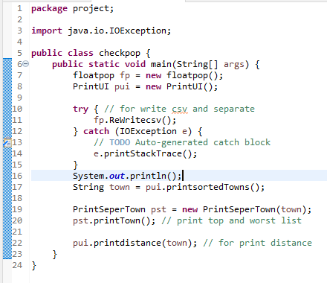
Main – checkpop()

Slide 4
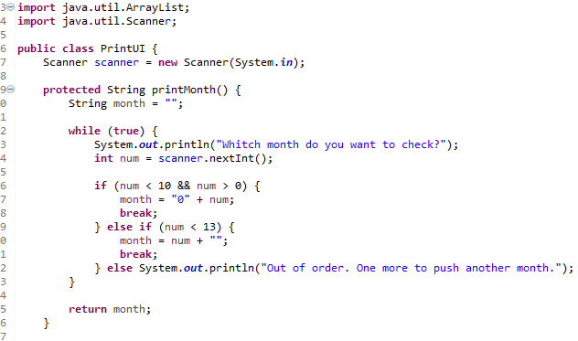
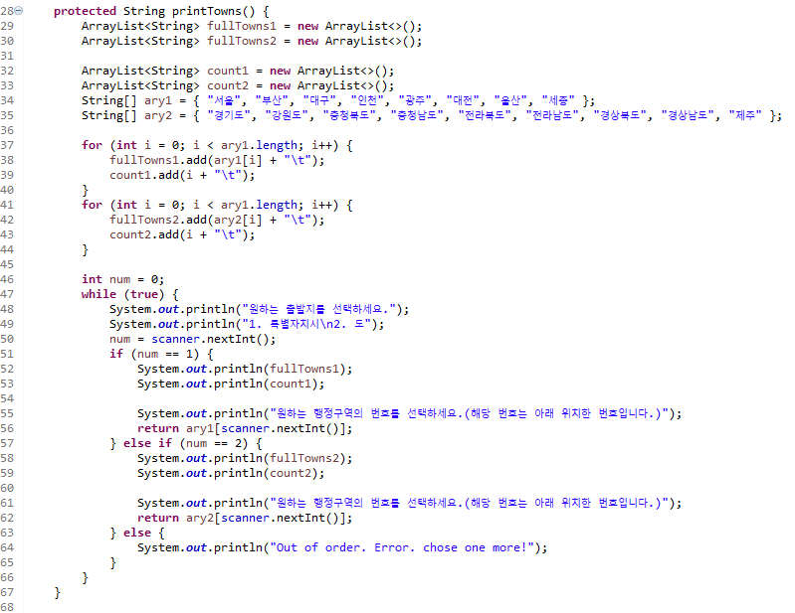
UI

Slide 5
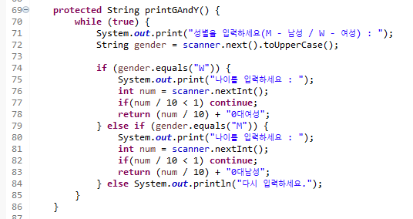
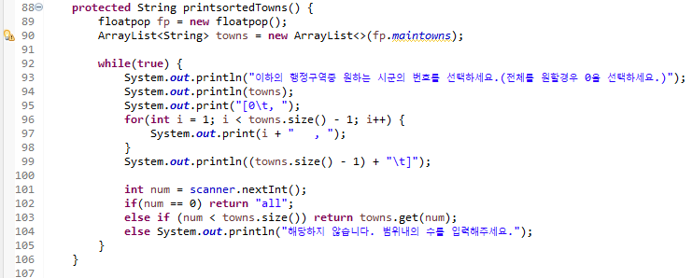
UI

Slide 6
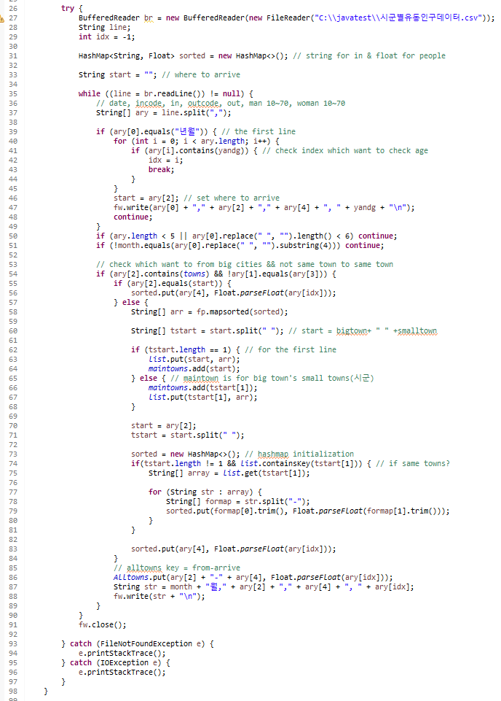
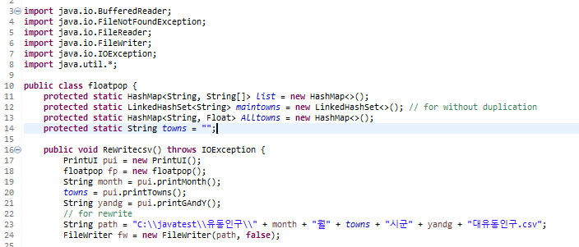
floatpop()

Slide 7
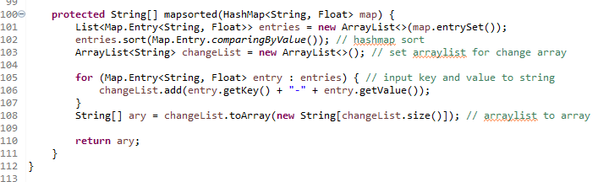
floatpop()

Slide 8
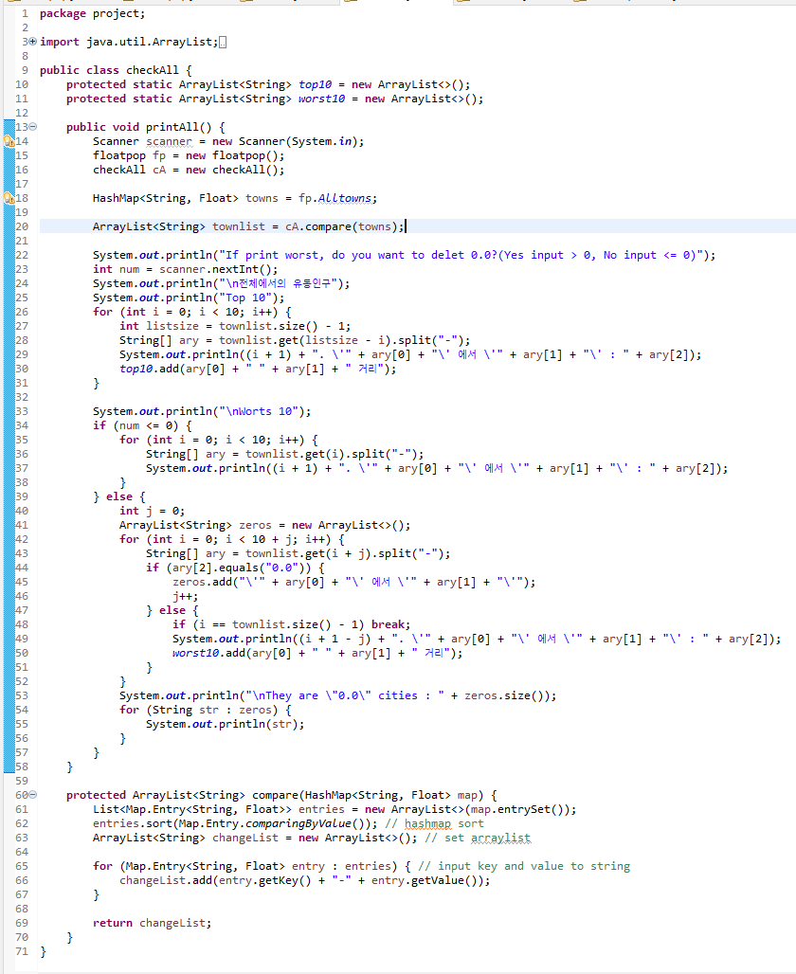
checkAll()

Slide 9
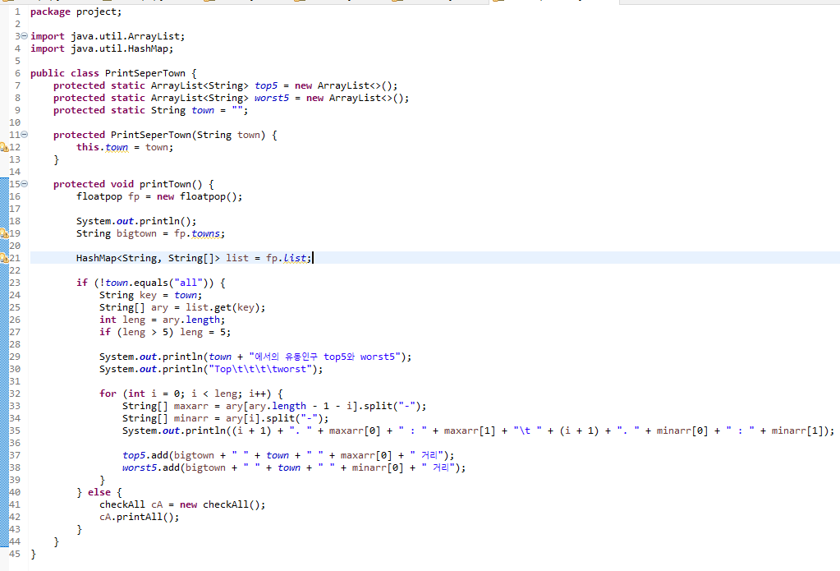
PrintTowns

Slide 10
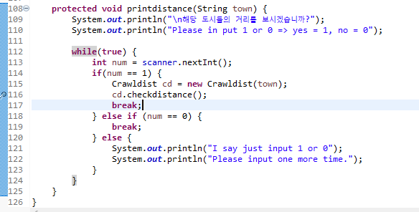
For crawling - ui

Slide 11
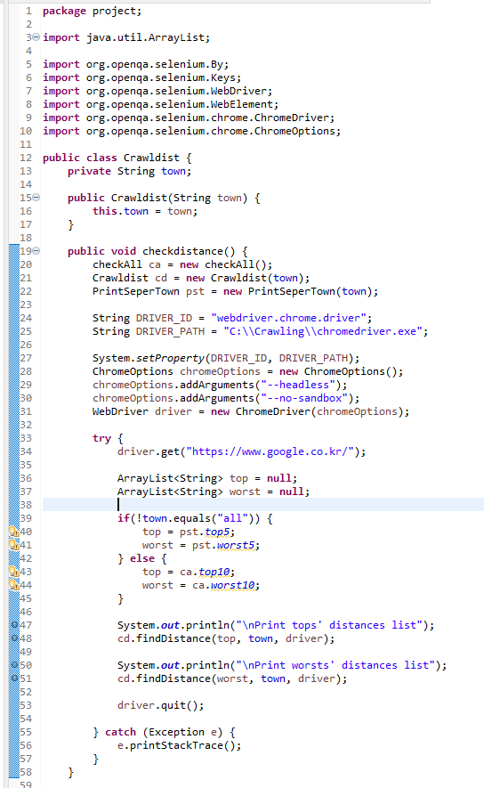
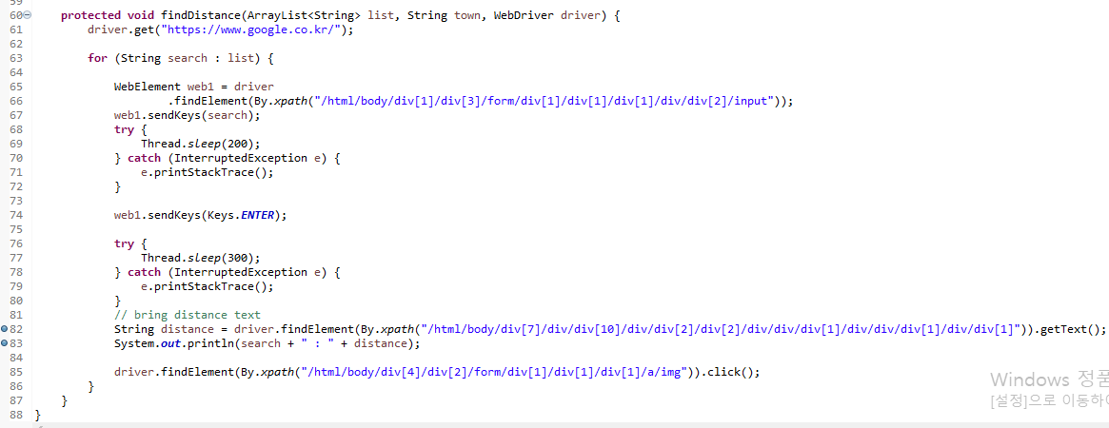
Crawling code

Slide 12
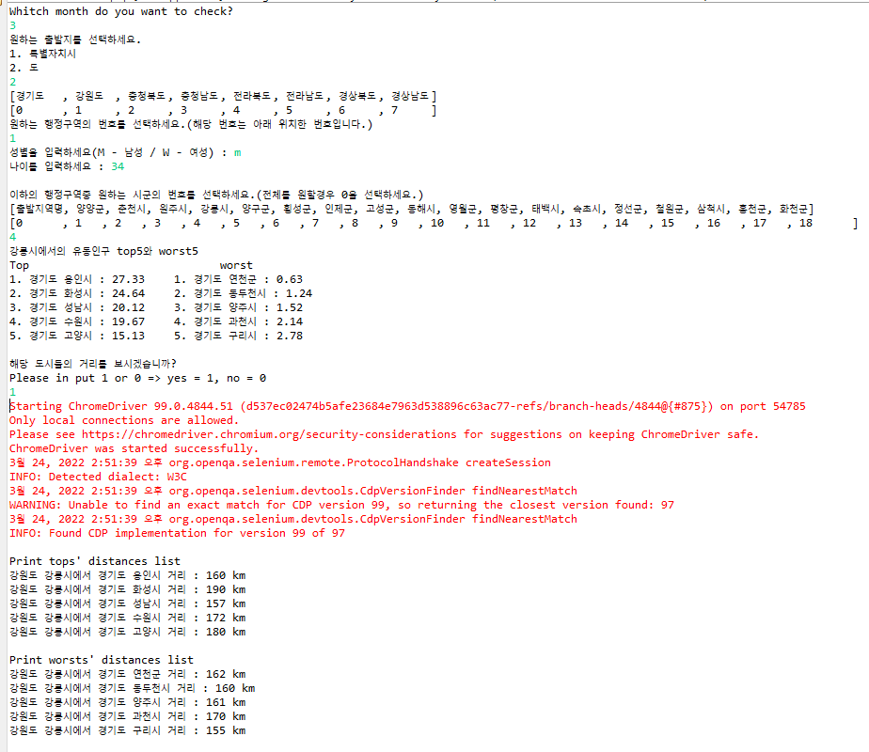
Print result

